Slide 1
YO EN LA ESCUELA NAVAL

Slide 2
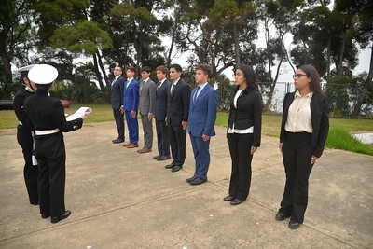
Periodo de reclutas
Este fue mi periodo de instrucción militar, en el cual teníamos infantería todo el día.
Luego de 2 meses dentro de la escuela tuvimos nuestro primer franco después de la revista de reclutas.

Slide 3
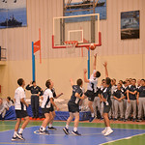
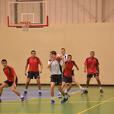
Deporte y seleccionado.
En el llamado Lautaro, logramos obtener en basquetbol el primer lugar como división.
Hace algunos meses logré por medio de esfuerzo y aptitudes ser olímpico en el seleccionado de basquetbol naval.

